Slide 1
Principios de PHP
Desarrollo de Aplicaciones Web

Slide 2
Contenido
¿Qué es PHP?
¿Cómo funciona PHP?
Configuración de PHP
Sintaxis de PHP
Operadores de salida de datos
Variables y constantes
Tipos de datos
Operadores
Estructuras de control y funciones
Inclusión de scripts
Variables globales
Buenas prácticas

Slide 3

¿Qué es PHP?
Lenguaje de scripting para programación web.
Un script es un conjunto de tareas automatizadas que se ejecutan de manera secuencial.
Se interpreta dentro de un servidor web.
El servidor web (Apache) debe tener instalado el software para interpretarlo.
El servidor web debe estar configurado para detectar e interpretar automáticamente los archivos php.

Slide 4

¿Cómo Funciona PHP?
Contrario a lo que se esperaría, el servidor web siempre devuelve un HTML al navegador sin importar si ejecuta algún lenguaje de programación.
El navegador está diseñado para interpretar únicamente documentos HTML.
El servidor web se encarga de transformar el código PHP en HTML.
Para el cliente (navegador) es transparente si se usa un lenguaje de programación del lado del servidor.

Slide 5
¿Cómo Funciona PHP?
PHP es un lenguaje embebido.
Se incluye (embebe) dentro del HTML en puntos específicos y bien delimitados.
Similar al funcionamiento con CSS y el tag <style></style> dentro de HTML.
Un archivo de extensión PHP podría contener HTML puro.
Cuando el servidor transforma el código PHP a HTML reemplaza los bloques de PHP por las salidas que genera el código.
La salida de PHP es el documento HTML generado.
El usuario no ve el código desarrollado, solo ve los outputs generados.

Slide 6
¿Cómo Funciona PHP?
PHP es un lenguaje embebido.
Las instrucciones PHP se colocan dentro de los tags <?php ?>.
Todo lo que se encuentre fuera de estos tags será interpretado como HTML.
…
<body>
<div>
<?php
Aquí va el código PHP
?>
</div>
</body>
...
<?php
Aquí va el código PHP
?>

Slide 7
¿Cómo Funciona PHP?
Proceso de interpretación de PHP en el servidor
El servidor detecta que se solicitó un recurso de extensión .php.
Comienza a interpretar secuencialmente el contenido del archivo como HTML.
Si encuentra un bloque de php durante la lectura del archivo, interpreta y ejecuta las instrucciones programadas.
Reemplaza el bloque de instrucciones por sus salidas generadas, si no hay salidas lo remueve.
Una vez procesado todo el archivo se envía al cliente como HTML.

Slide 8
Configuración de PHP
La función phpinfo( ) indica las características de configuración de la instalación de PHP en uso.
Los parámetros de configuración pueden modificarse editando el archivo php.ini de la instalación y reiniciando el servidor web.
El path del archivo php.ini de la instalación actual aparece dentro de la información mostrada por phpinfo( ).
<?php
phpinfo();
?>

Slide 9
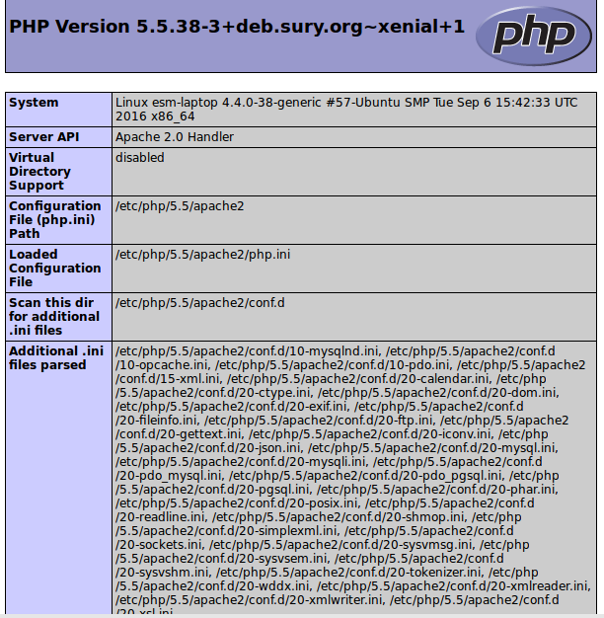
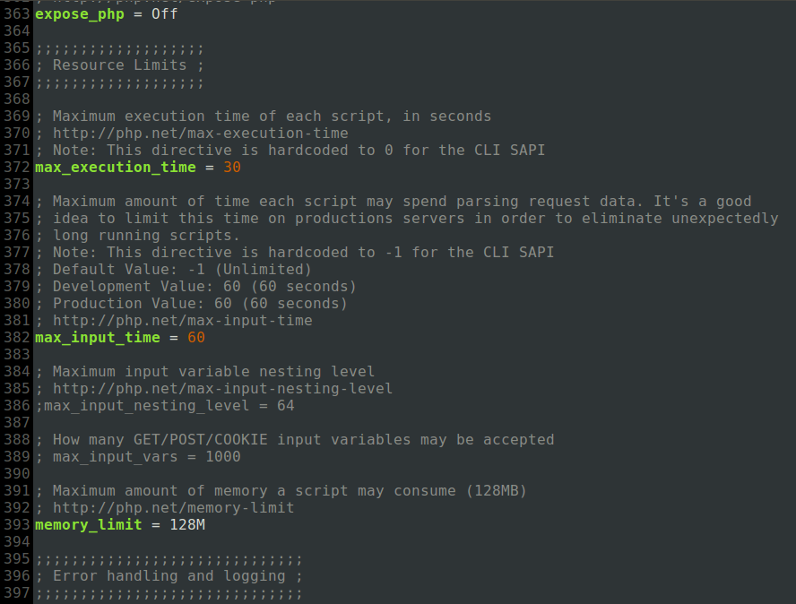
Configuración de PHP

Slide 10
Sintaxis de PHP
La sintaxis de PHP es similar a la de C pero más simple.
PHP no es “case sensitive” para la escritura de palabras reservadas pero sí para la escritura de nombres de variables.
Las instrucciones (estatutos) de PHP se dividen en dos tipos:
Simples
Ejecutan una sola acción.
Terminan con el símbolo de punto y coma ( ; ).

Slide 11
Sintaxis de PHP
Tipos de instrucciones de PHP:
Complejas
Bloques delimitados por llaves ( { } ) que contienen múltiples estatutos simples.
Sirven para crear estructuras de control (condicionales, ciclos), funciones y clases.
No requieren punto y coma ( ; ) al cerrar la llave.
<?php
if($x){
echo “La condición fue verdadera”;
}
?>
<?php
phpinfo();
?>

Slide 12
Sintaxis de PHP
Operadores Para Imprimir/mostrar Datos
echo / print
Palabras reservadas para mandar información a la salida estándar del código.
Pueden imprimir strings, números o variables.
Toda salida generada por estos operadores es enviada al cliente como HTML.
Es posible imprimir código HTML desde ellos.
Los saltos de línea de PHP (\n) no son interpretados por el cliente, se debe usar “<br/>”.

Slide 13
Sintaxis de PHP
Operadores Para Imprimir/mostrar Datos
<?php
echo “esto es un string”;
print 12345;
echo “esto es un número ” . 1234;
?>
echo / print
Sintaxis:
echo “string” | número | variable;
El operador para concatenar es el punto ( . ).
Los strings van entre comillas dobles (“ ”) o sencillas (‘ ‘) a menos que se encuentre dentro de una variable.

Slide 14
Sintaxis de PHP
Variables
Son “case sensitive”.
Comienzan con el símbolo de dólar ($).
Después del símbolo “$” el nombre de la variable debe iniciar con una letra o un guión bajo (_).
Después del primer carácter del nombre, se puede colocar una combinación de números, letras o guiones bajos (_).
Se recomienda usar nombres significativos que permitan tener una noción del contenido de la variable.

Slide 15
Sintaxis de PHP
Variables
Una variable puede almacenar:
Strings.
Números.
Arreglos (normales y asociativos).
Booleanos.
Referencias.
Objetos.
No es necesario declarar el tipo de dato de las variables, se interpreta automáticamente de acuerdo al contenido.

Slide 16
Sintaxis de PHP
Variables
Tampoco es necesario declarar las variables, éstas se crean automáticamente cuando se escriben por primera vez.
Para asignar el valor a una variable se utiliza el símbolo igual (=).
Una variable puede eliminarse usando la función unset($variable).
Se puede verificar si la variable existe utilizando la función isset($variable).
Se puede saber si una variable está vacía usando la función empty($variable).
Una variable está vacía si contiene 0, string vacío (“ “) o NULL.

Slide 17
Sintaxis de PHP
Variables
<?php
isset($miVariable);//Esto devolverá false
$miVariable = “”;//Esto crea e inicializa una variable
isset($miVariable);//Esto devolverá true
empty($miVariable);//Esto devolverá true
unset($miVariable);//Esto elimina la variable
isset($miVariable);//Esto devolverá false
?>

Slide 18
Sintaxis de PHP
Variables
Funciones para mostrar el contenido de una variable
echo / print
Imprime el contenido de una variable en la salida estándar.
Una variable se puede colocar dentro de un string constante.
Si el string está definido con comillas dobles se imprimirá el valor almacenado.
Si está definido con comillas sencillas se imprimirá el nombre de la variable.
$miVariable = “prueba”;
echo ‘mi variable se llama $miVariable’;
echo “el contenido de mi variable es $miVariable”;

Slide 19
Sintaxis de PHP
Variables
Funciones para mostrar el contenido de una variable
print_r
Su sintaxis es print_r($variable);.
Imprime el valor de una variable sin importar su tipo.
Es útil para conocer el contenido de arreglos y objetos. Estos tipos de datos no pueden imprimirse con echo / print.
$miArreglo = array(“erik”, “sánchez”, “maldonado”);
print_r($miArreglo);

Slide 20
Sintaxis de PHP
Variables
Funciones para mostrar el contenido de una variable
var_dump
Su sintaxis es var_dump($variable);.
Despliega el contenido de una variable incluyendo información sobre su tipo de dato.
$miArreglo = array(“erik”, “sánchez”, “maldonado”);
var_dump($miArreglo);

Slide 21
Sintaxis de PHP
Constantes
Valores que permanecen iguales desde su declaración hasta el final del script.
Se utiliza para establecer valores que serán usados múltiples veces en el script (Ej. valores de configuración).
Se escriben en mayúsculas por convención.
Sintaxis:
define(“NOMBRE”, valor);
define(“CONSTANTE1”, “prueba”);
define(“CONSTANTE2”, 123);
echo CONSTANTE1;

Slide 22
Sintaxis de PHP
Tipos de Datos
Integer: número entero sin fracciones decimales.
Número de punto flotante: número con decimales.
String: Cadena de caracteres. Texto colocado entre comillas dobles o simples.
Cuando se usa comilla sencilla el texto se guarda tal cual se introduce.
Cuando se usan comillas dobles las variables son reemplazadas por su valor.
Los strings se concatenan usando el operador punto (.).
Referencia de las funciones de string:
http://php.net/manual/es/ref.strings.php

Slide 23
Sintaxis de PHP
Tipos de Datos
Boolean: valor binario que indica si algo es verdadero o falso (true/false).
Valores evaluados como falso:
Palabra reservada false.
Número 0.
String vacío (“”).
Arreglo vacío.
Objeto vacío.
NULL.
Lo demás es evaluado como verdadero.

Slide 24
Sintaxis de PHP
Tipos de Datos
NULL: valor que representa que no hay valor (irónicamente).
Array: almacena una o más listas de datos relacionados.
Comunes
Se indexan secuencialmente comenzando desde 0.
Se pueden recorrer con un for.
Asociativos
Sus llaves (índices) son alfanuméricos.
Existen estructuras de control (ciclos) específicas para recorrerlos.

Slide 25
Sintaxis de PHP
Tipos de Datos
Array
Se puede ver la estructura de un arreglo usando var_dump y print_r.
Referencia de las funciones de arreglos:
http://php.net/manual/es/ref.array.php
Objeto: estructura creada mediante la instanciación de una clase.
Recurso: referencia a una conexión (archivo, socket, BD, etc.).
PHP realiza una conversión automática de datos cuando es necesario.
$resultado = “123” + 7;//Devolverá 130

Slide 26
Sintaxis de PHP
Tipos de Datos
$arreglo = array(“erik”, “sanchez”);//Declaración
$arreglo[2] = “maldonado”;//Consulta de elemento
$arreglo[] = “prueba”;//Append de elemento
echo “valor “ . $arreglo[0];//Impresión de elemento
Arreglos comunes
$arreglo = array(“nom”=>“erik”,”apP”=>“sanchez”);//Declaración
$arreglo[“apM”] = “maldonado”;//Consulta de elemento
unset($arreglo[“apP”]);//Elimina un elemento del arreglo
echo “valor “ . $arreglo[“nom”];//Impresión de elementos
Arreglos asociativos

Slide 27
Sintaxis de PHP
Operadores Aritméticos
Operador | Descripción
+ | Suma dos números.
- | Resta dos números.
* | Multiplica dos números.
/ | Divide dos números.
% | Residuo de dividir dos números.
++ | Incremento,
-- | Decremento.
PHP respeta la jerarquía de operadores.
Los operadores pueden combinarse en una sola sentencia.

Slide 28
Sintaxis de PHP
Operador | Descripción
= | Asigna un valor a una variable.
+= | Suma un número a una variable y lo almacena.
-= | Resta un número a una variable y lo almacena.
*= | Multiplica un número a una variable y lo almacena.
/= | Divide una variable entre un número y lo almacena.
%= | Calcula el residuo entre una variable y un número y lo almacena.
.= | Concatena un valor a una variable y lo almacena.,
Operadores de Asignación

Slide 29
Sintaxis de PHP
Operador | Descripción
< | Evalúa si un valor es menor a otro.
> | Evalúa si un valor es mayor a otro.
<= | Evalúa si un valor es menor o igual a otro.
>= | Evalúa si un valor es mayor o igual a otro.
!= | Evalúa si dos valores son diferentes.
!== | Evalúa si dos valores son diferentes incluyendo el tipo de dato.
== | Evalúa si dos valores son iguales.
=== | Evalúa si dos valores son idénticos incluyendo el tipo de dato.
Operadores relacionales
El resultado de una comparación puede guardarse en una variable.
Los strings se comparan alfabéticamente usando el valor ASCII de los caracteres.
$res = $valor1 != $valor2;

Slide 30
Sintaxis de PHP
Operadores lógicos
El resultado de una operación lógica puede guardarse en una variable.
Se aplican sobre cualquier función que devuelva un booleano o variable que lo contenga.
Operador | Descripción
&& | AND
|| | OR
! | NOT
$res = $valor1 && $valor2;

Slide 31
Sintaxis de PHP
Comentarios
//Esto es un comentario.
#Esto es un comentario.
De una sola línea
/*
Esto es un comentario
Multilínea
*/
Múltiples líneas

Slide 32
Sintaxis de PHP
Estructuras de control
Condicionales
IF
Evalúa una condición o serie de condiciones y ejecuta un código en caso de que se cumplan.
IF - ELSE
Evalúa una condición o serie de condiciones y ejecuta un código en caso de que se cumplan, si no se cumplen ejecuta un código alternativo.

Slide 33
Sintaxis de PHP
Estructuras de control
Condicionales
IF - ELSEIF
Evalúa una serie de condiciones, si no se cumplen evalúa otra y así sucesivamente. Al final puede tener un código que se ejecuta en caso de que ninguna sea verdadera.
Switch - Case
Compara un valor con una serie de valores de referencia. Si el valor coincide con alguno se ejecuta el código asociado a éste.
Puede tener un default en caso de no coincidir con alguno.

Slide 34
Sintaxis de PHP
Estructuras de control: Condicionales
if(condición){
//Código
}
if($x > 10){
echo ‘$x es mayor a 10’;
}
IF
if(condición){
//Código
}
else{
//Código
}
if($x > 10){
echo ‘$x es mayor a 10’;
}
else{
echo ‘$x es menor o igual a 10’;
}
IF - ELSE

Slide 35
Sintaxis de PHP
Estructuras de control: Condicionales
IF - ELSEIF
if(condición){
//Código
}
elseif(condición){
//Código
}
else{
//Código
}
if($x > 10){
echo ‘$x es mayor a 10’;
}
elseif($x == 10){
echo ‘$x es igual a 10’;
}
else{
echo ‘$x es menor a 10’;
}

Slide 36
Sintaxis de PHP
Estructuras de control: Condicionales
Switch - Case
switch($x){
case 10:
echo ‘$x es igual a 10’;
break;
Case 20:
echo ‘$x es igual a 20’;
break;
default:
echo ‘no hay coincidencia.’;
break;
}
switch(valor){
case valor:
//código
case valor:
//código
Default:
//Código
}

Slide 37
Sintaxis de PHP
Estructuras de control
Iterativas
Foreach
Permite recorrer una estructura de datos sin conocer sus índices.
Útil para recorrer arreglos asociativos donde el valor de las llaves es variable.
For
Repite el código del bloque hasta que el índice alcance el valor indicado.

Slide 38
Sintaxis de PHP
Estructuras de control
Iterativas
While
Verifica una condición al inicio de cada ciclo, si es verdadera ejecuta el código en su interior. Se repite hasta que la condición sea falsa.
Do - While
Ejecuta el código en su interior y verifica una condición antes de iniciar el siguiente ciclo. Si la condición es falsa termina.

Slide 39
Sintaxis de PHP
Estructuras de control: Iterativas
Foreach
foreach(arreglo as valor){
//Código
}
foreach($arreglo as $valor){
echo “El valor es $valor”;
}
foreach($arreglo as $llave => $valor){
echo “La llave es $llave”;
echo “El valor es $valor”;
}
foreach(arreglo as llave => valor){
//Código
}

Slide 40
Sintaxis de PHP
Estructuras de control: Iterativas
For
for(inicio; condición; incremento){
//Código
}
for($i=0;$i<10;$i++){
echo “El valor es $valor”;
}
While
$x = 0;
while($x <= 10){
echo ‘El valor de $x es ’ . $x;
$x++;
}
while(condición){
//Código
}

Slide 41
Sintaxis de PHP
Estructuras de control: Iterativas
Do - While
$x = 0;
do{
echo ‘El valor de $x es ’ . $x;
$x++;
}while($x <= 10);
do{
//Código
}while(condición);
Instrucción break
Termina el ciclo y pasa al código posterior al bloque.
Instrucción continue
Ignora el resto del código en el bloque y pasa a la siguiente iteración.
¿Cómo romper un ciclo?

Slide 42
Sintaxis de PHP
Funciones
Bloques de código con un nombre asignado que pueden ser invocados en cualquier parte del script.
Pueden recibir parámetros separados por coma.
Pueden devolver un valor.
PHP no requiere que se especifique el tipo de datos de retorno, y de los parámetros, al declararla.
Si la función devuelve un valor se pone un return en su interior.
Una vez ejecutado el return, el resto del código no se ejecuta. La función termina.

Slide 43
Sintaxis de PHP
Funciones
Las buenas prácticas recomiendan declarar todas las funciones al inicio.
Si se quiere usar una variable que se encuentra fuera de la función se tienen que declarar al interior usando el operador global.
Se puede asignar valores default a los parámetros igualándolos a algo.
function miFuncion($a, $b=10){
global $x;//Se encuentra fuera
$result = ($a * $b)/$x;
return $result;
}
Function nombre(parámetros){
//Código
return valor;
}

Slide 44
Inclusión de Scripts
Operador | Descripción | Sintaxis
include | Incluye y ejecuta el archivo indicado. Manda un warning si no lo encuentra. | include ruta_archivo;
require | Incluye y ejecuta el archivo indicado. Manda un fatal error si no lo encuentra. | require ruta_archivo;
include_once | Incluye y ejecuta el archivo indicado si no ha sido incluído con anterioridad. Manda un warning si no lo encuentra. | include_once ruta_archivo;
requiere_once | Incluye y ejecuta el archivo indicado si no ha sido incluído con anterioridad. Manda un fatal error si no lo encuentra. | require_once ruta_archivo;

Slide 45
Variables Predefinidas de PHP
Variables disponibles en todo momento que usa el lenguaje para almacenar datos específicos.
Nombre | Tipo | Descripción
$GLOBALS | array | Almacena referencias a todas las variables que se encuentran en el alcance global (fuera de cualquier bloque) indexadas por su nombre. Cualquier elemento que se añada al arreglo representará una variable disponible.
$_SERVER | array | Almacena información sobre el servidor: rutas de archivos, encabezados, configuraciones, tipo de petición solicitada, etc.
$_REQUEST | array | Almacena la información enviada al servidor por cualquier método HTTP.

Slide 46
Variables Globales de PHP
Nombre | Tipo | Descripción
$_POST | array | Almacena la información enviada al script por POST. Si se hace desde una forma se indexa de acuerdo a los “names” de los campos.
$_GET | array | Almacena la información enviada al script por GET. Si se hace desde una forma se indexa de acuerdo a los “names” de los campos.
$_FILES | array | Almacena el contenido de los archivos enviados por POST al script.
$_ENV | array | Almacena las variables que se pasan a través de la línea de comandos o el entorno de ejecución de PHP.
$_COOKIE | array | Almacena las variables pasadas al script usando cookies.
$_SESSION | array | Guarda y clasifica las variables de sesión disponibles para el script.

Slide 47
Buenas Prácticas
Utilizar un solo idioma para programar.
Utilizar solo un estilo de programación para declarar variables (camelCase, PascalCase, guiones bajos, etc.).
Separar la lógica de la aplicación de la interfaz.
Poner la menor cantidad de PHP en la interfaz.
Inclusión de archivos y uso de funciones.
Reutilizar código generando librerías o generalizando contenidos.

Slide 48
Referencias
Suehring, S., & Valade, J. (2013). PHP, MySQL, JavaScript & HTML5 All­in­One For Dummies (1). Somerset, US: For Dummies. Retrieved from http://0­www.ebrary.com.millenium.itesm.mx.

